Slide 1
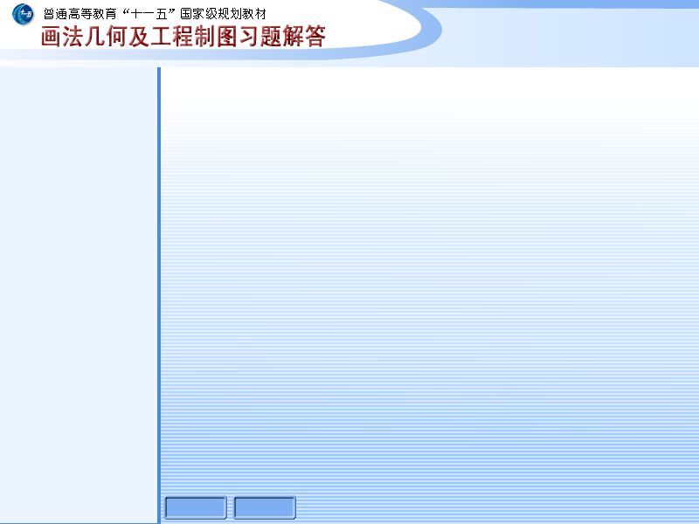
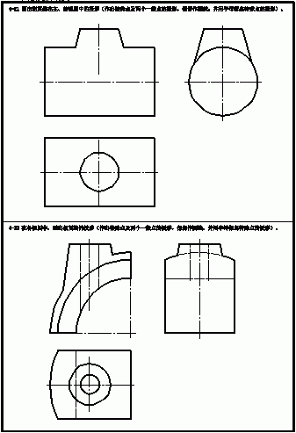
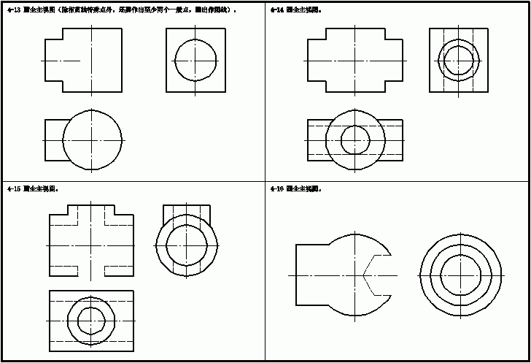
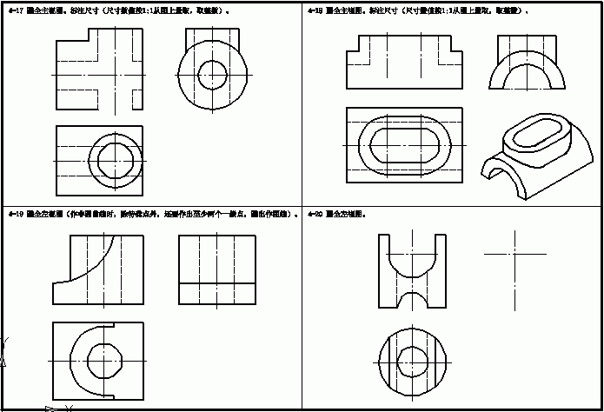
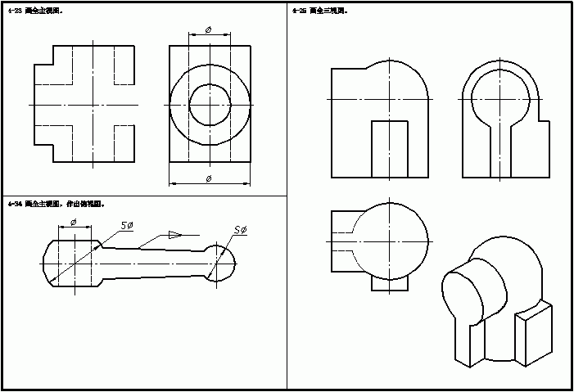
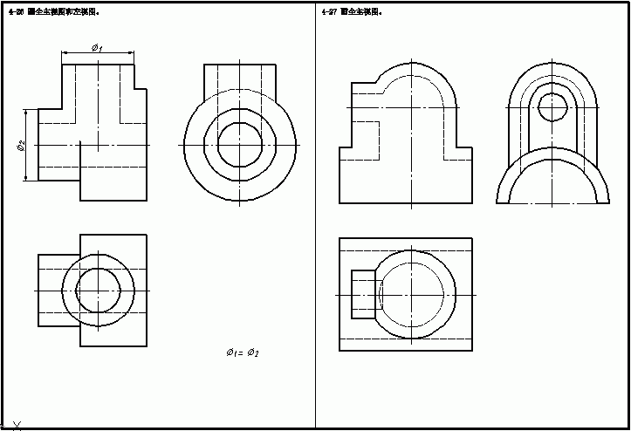
第四章 组合体
P 26
P 27
P 28
P 29
P 30
下一页

Slide 2
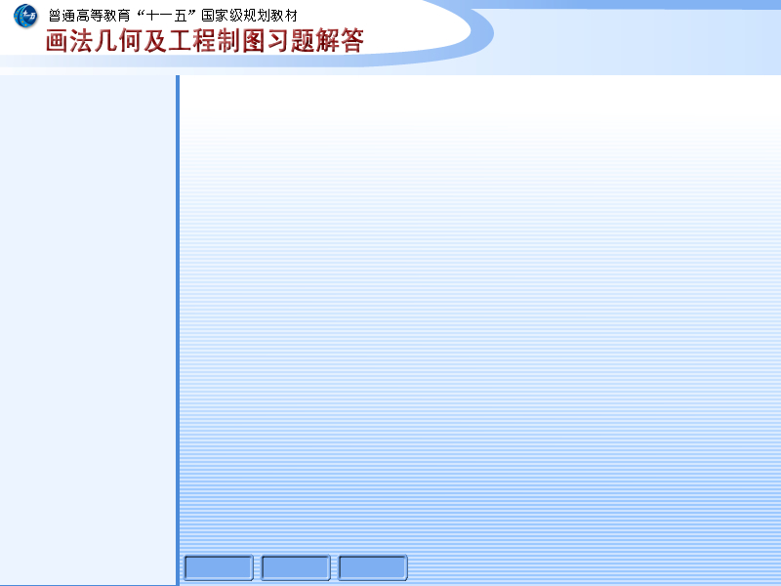
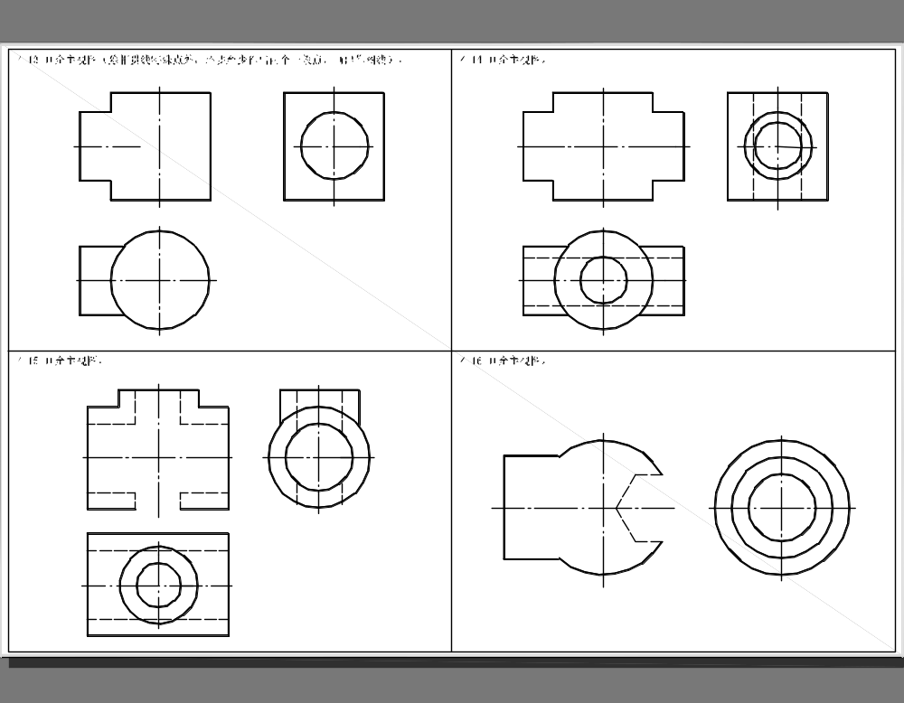
P26
两回转体表面的交线
模 型
4-13
4-14
4-15
4-16
下页题
答 案

Slide 3
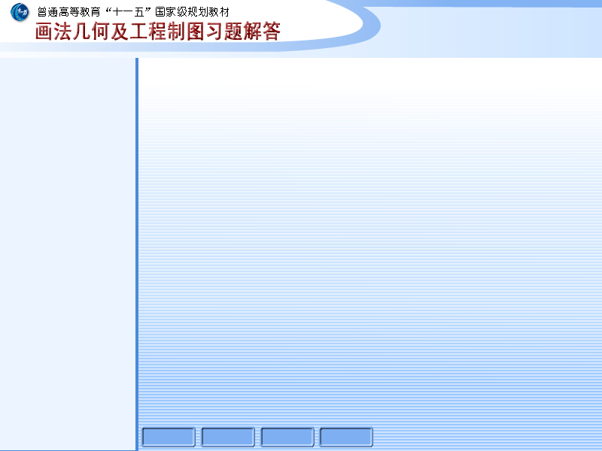
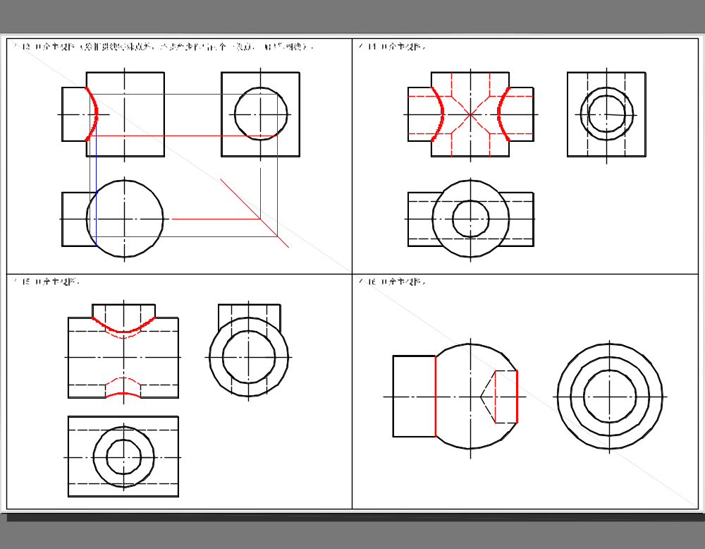
两回转体表面的交线
模 型
4-13
4-14
4-15
4-16
题 目
下页题
返 回
P26

Slide 4
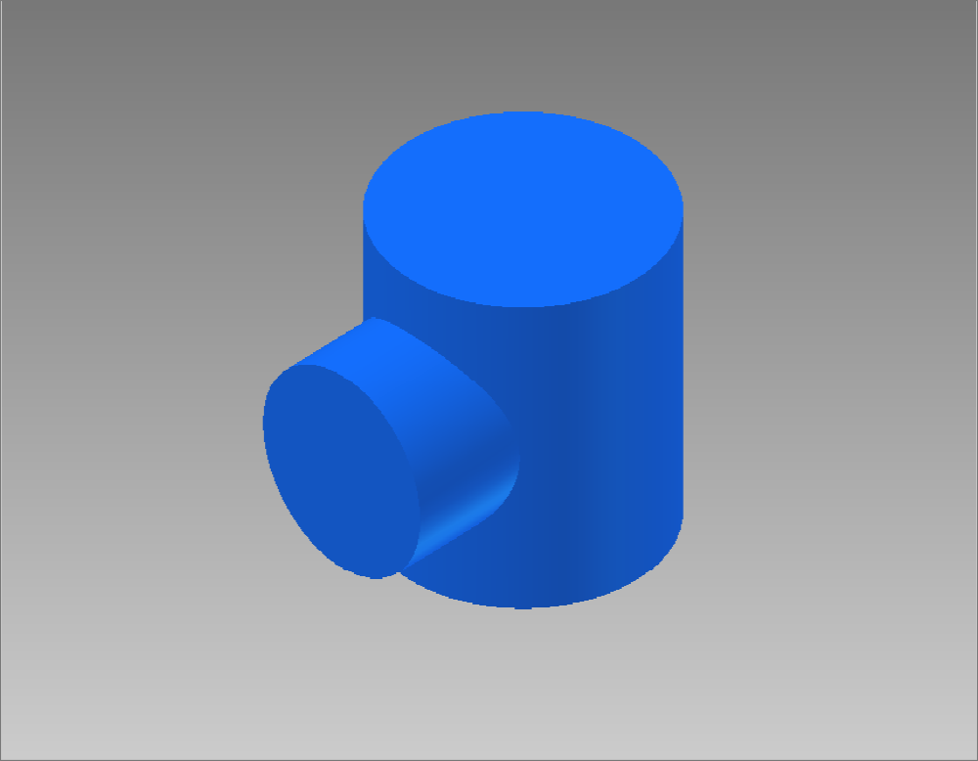
两回转体表面的交线
模 型
4-14
4-15
4-16
下页题
题 目
答 案
P26

Slide 5
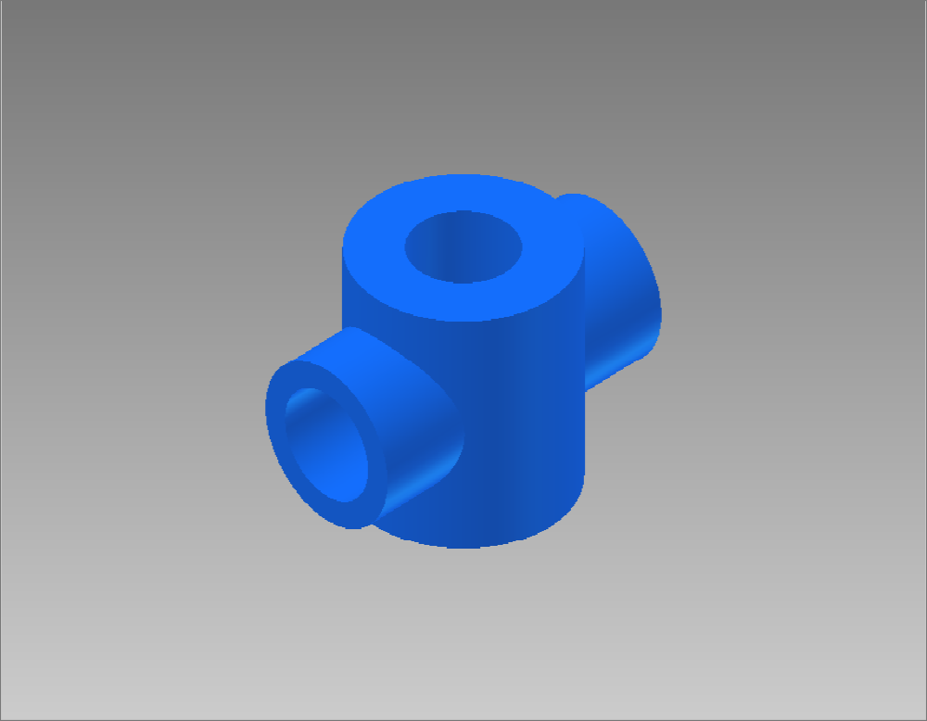
两回转体表面的交线
模 型
4-13
4-15
4-16
下页题
题 目
答 案
P26

Slide 6
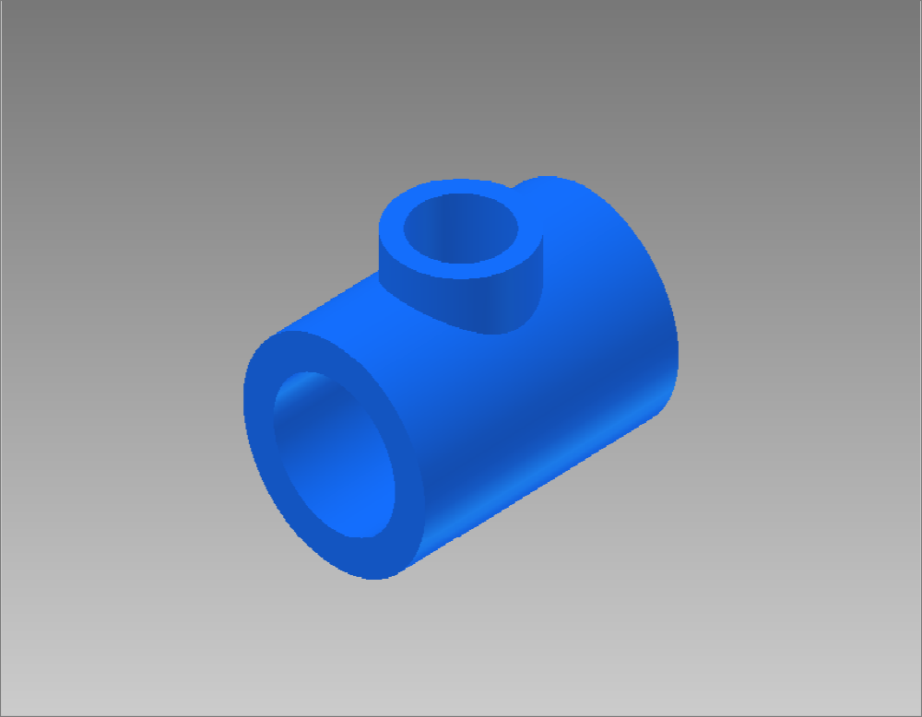
两回转体表面的交线
模 型
4-13
4-14
4-16
下页题
题 目
答 案
P26

Slide 7
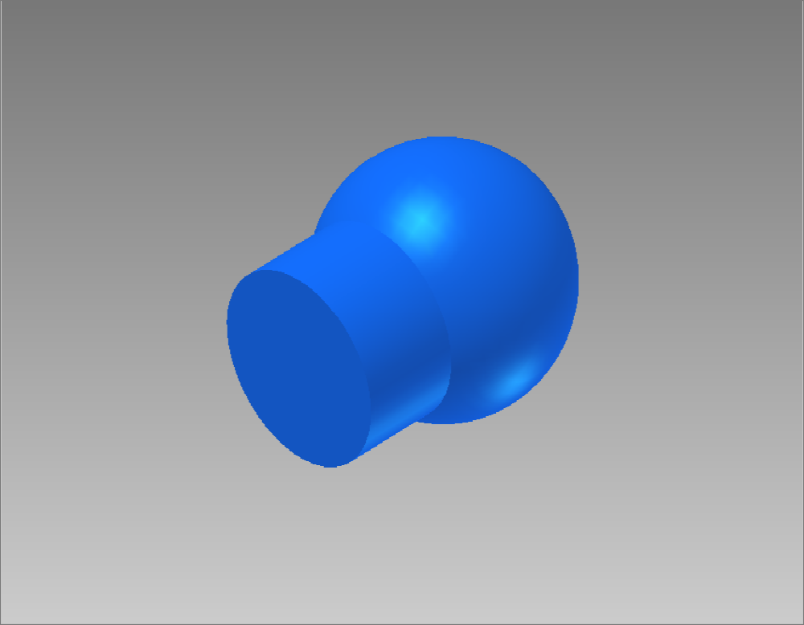
两回转体表面的交线
模 型
4-13
4-14
4-15
下页题
题 目
答 案
P26

Slide 8
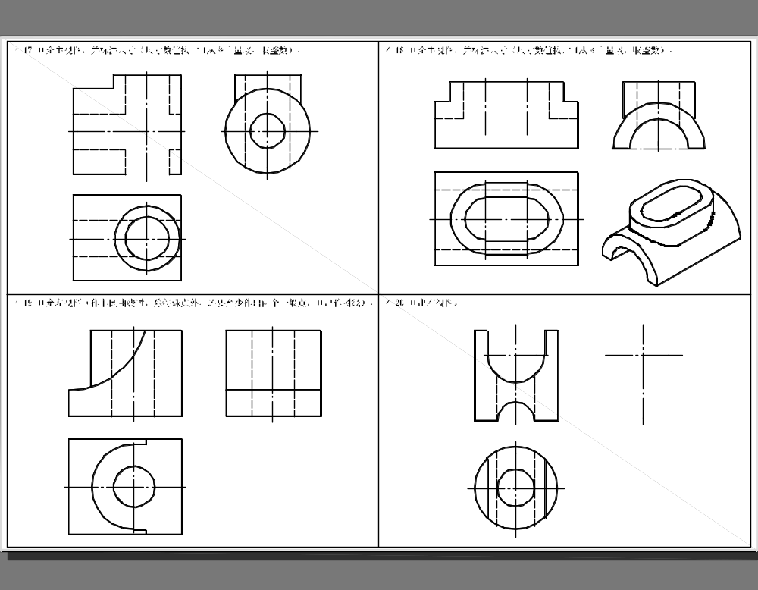
两回转体表面的交线
模 型
4-17
4-18
4-19
4-20
上页题
下页题
答 案
P27

Slide 9
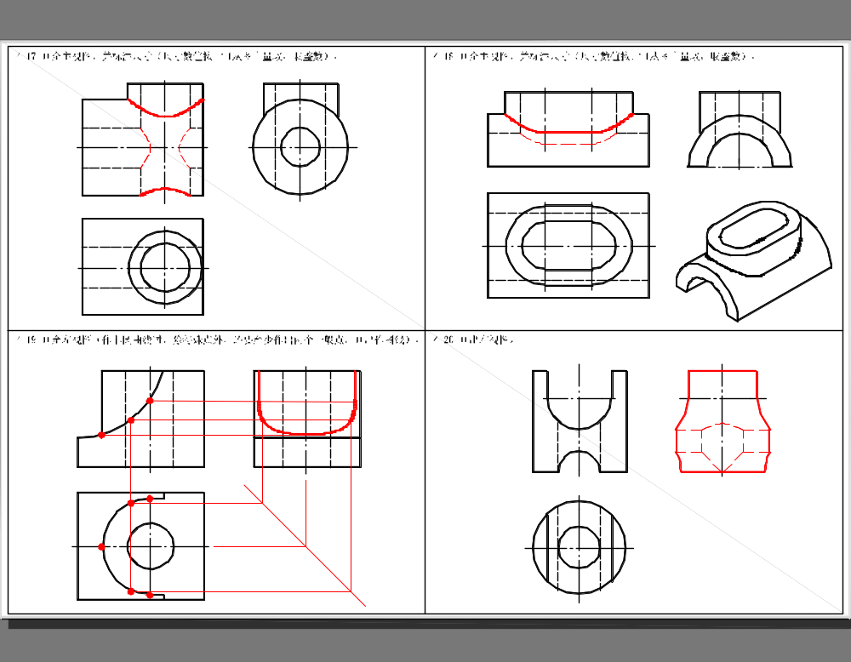
两回转体表面的交线
模 型
4-17
4-18
4-19
4-20
题 目
下页题
返 回
P27

Slide 10
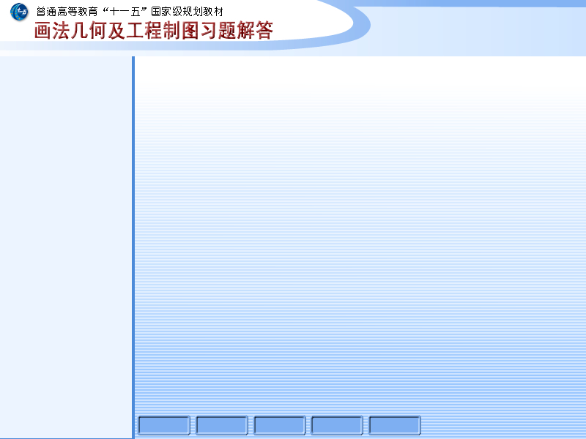
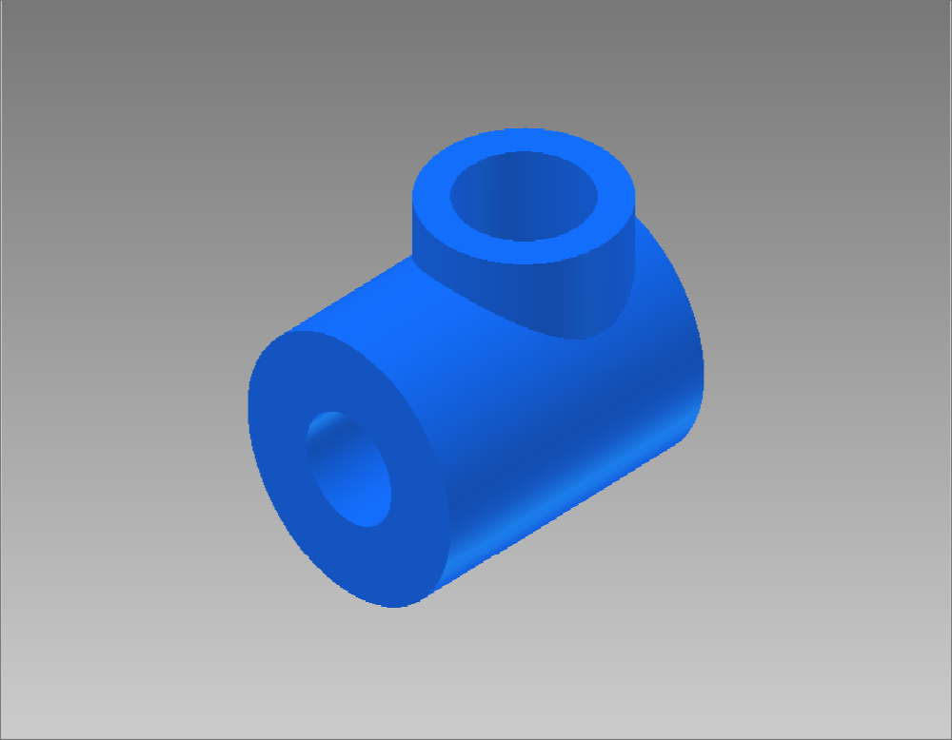
两回转体表面的交线
模 型
4-18
4-19
4-20
上页题
下页题
题 目
答 案
P27

Slide 11
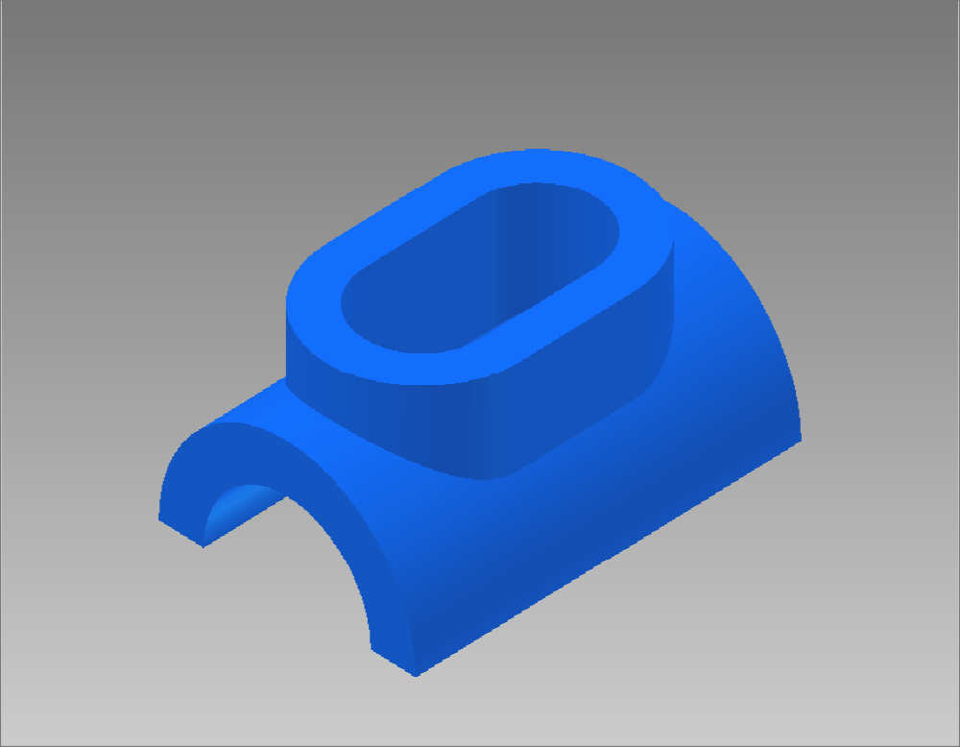
两回转体表面的交线
模 型
4-17
4-19
4-20
上页题
下页题
题 目
答 案
P27

Slide 12
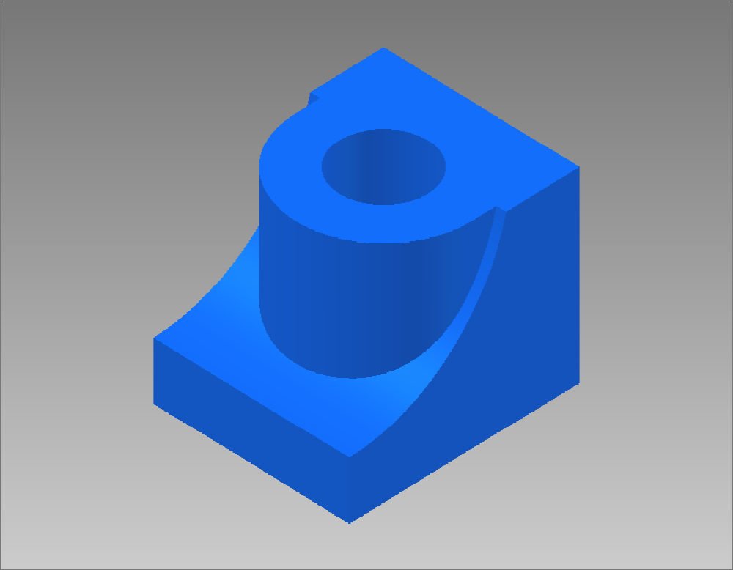
两回转体表面的交线
模 型
4-17
4-18
4-20
上页题
下页题
题 目
答 案
P27

Slide 13
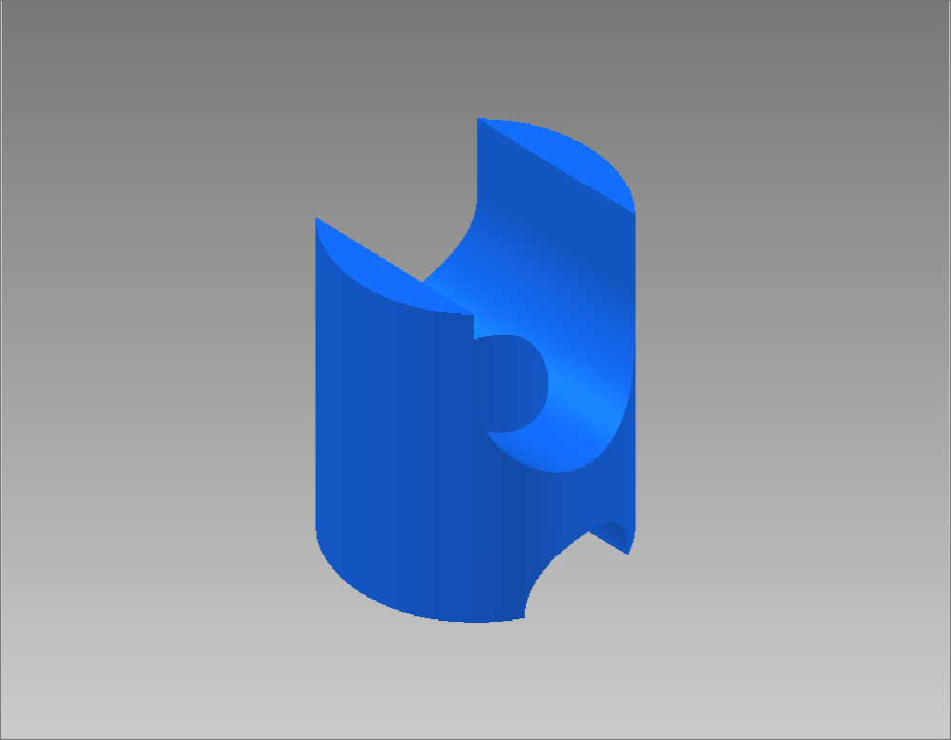
两回转体表面的交线
模 型
4-17
4-18
4-19
上页题
下页题
题 目
答 案
P27

Slide 14
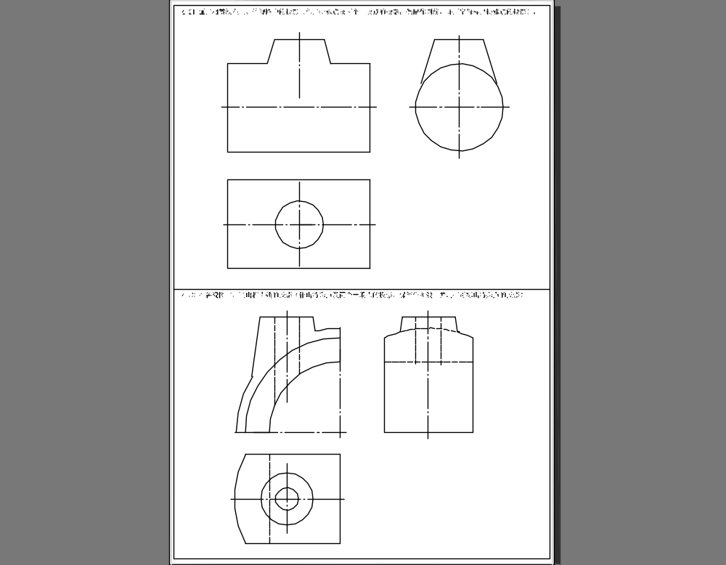
两回转体表面的交线
模 型
4-21
4-22
上页题
下页题
答 案
P28

Slide 15
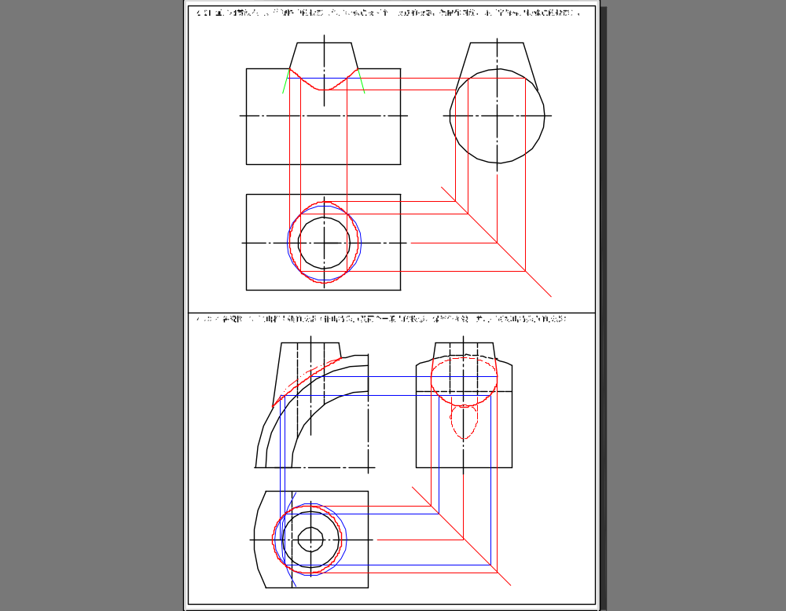
两回转体表面的交线
模 型
4-21
4-22
题 目
下页题
返 回
P28

Slide 16
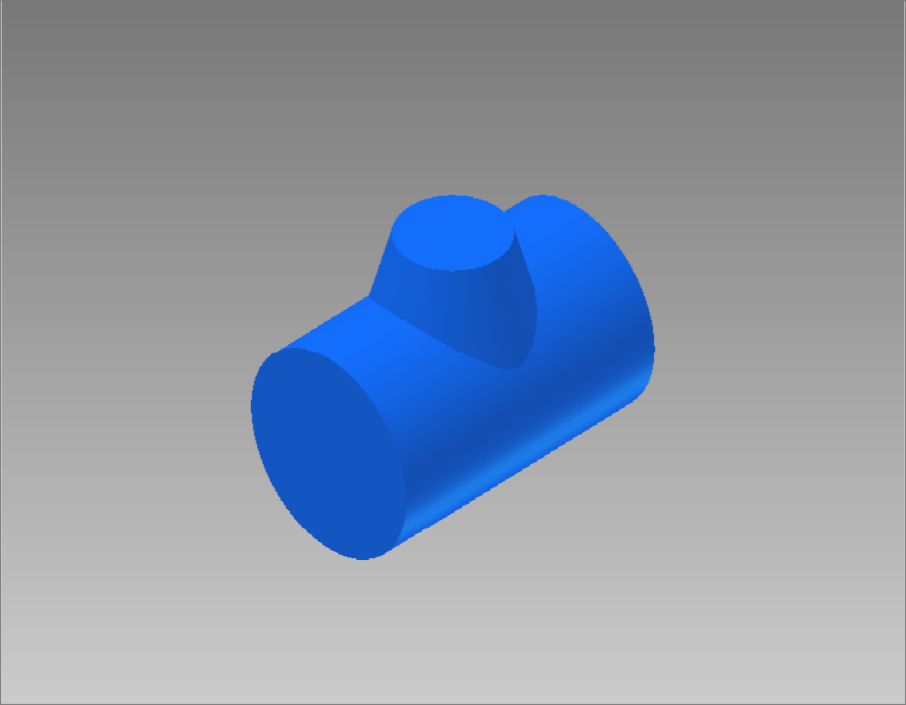
两回转体表面的交线
模 型
4-22
上页题
下页题
题 目
答 案
P28

Slide 17
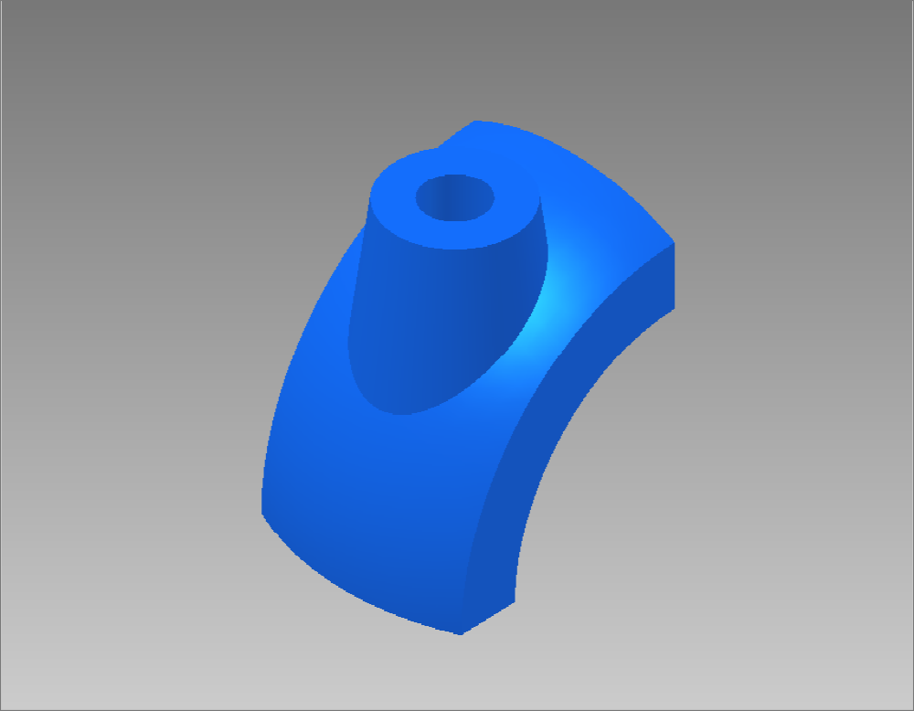
两回转体表面的交线
模 型
4-21
上页题
下页题
题 目
答 案
P28

Slide 18
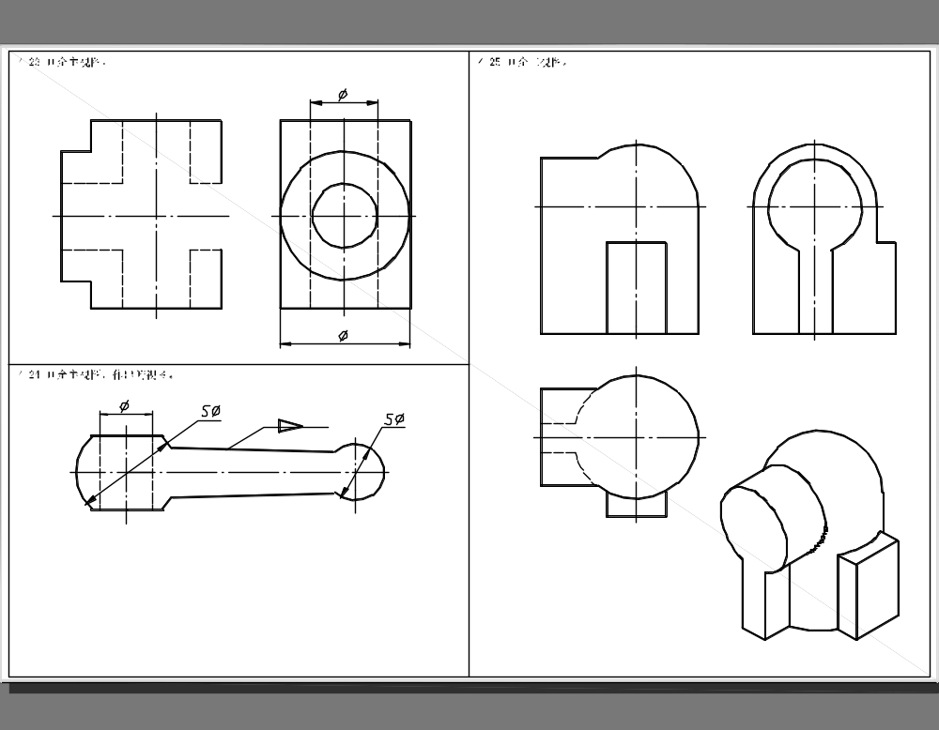
两回转体表面的交线
模 型
4-23
4-24
4-25
上页题
下页题
答 案
P29

Slide 19
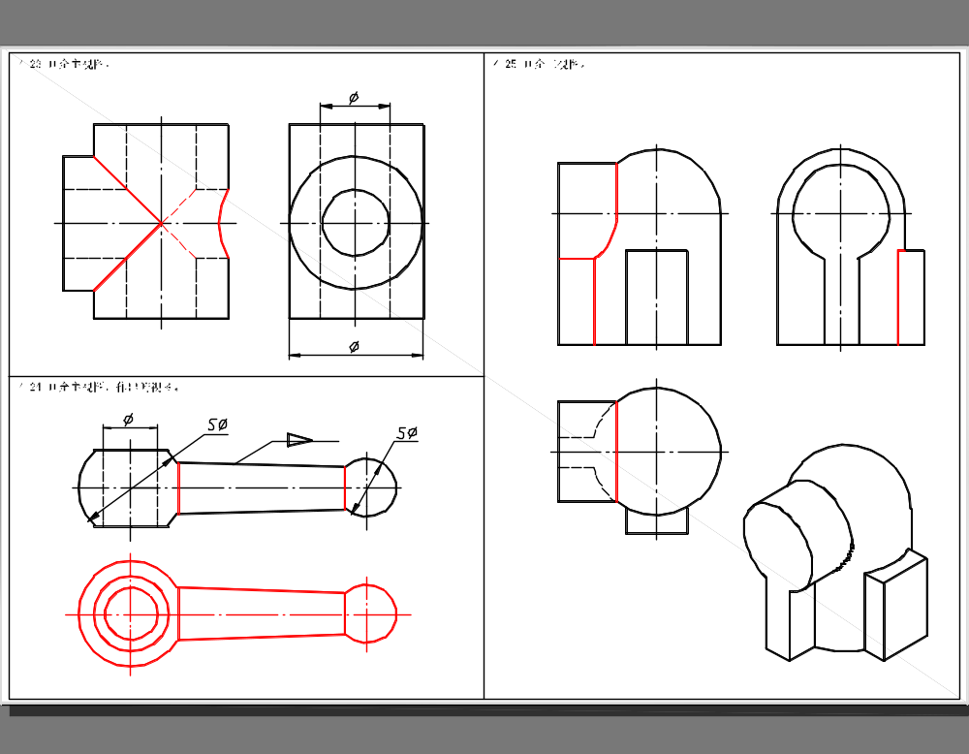
两回转体表面的交线
模 型
4-23
4-24
4-25
题 目
下页题
返 回
P29

Slide 20
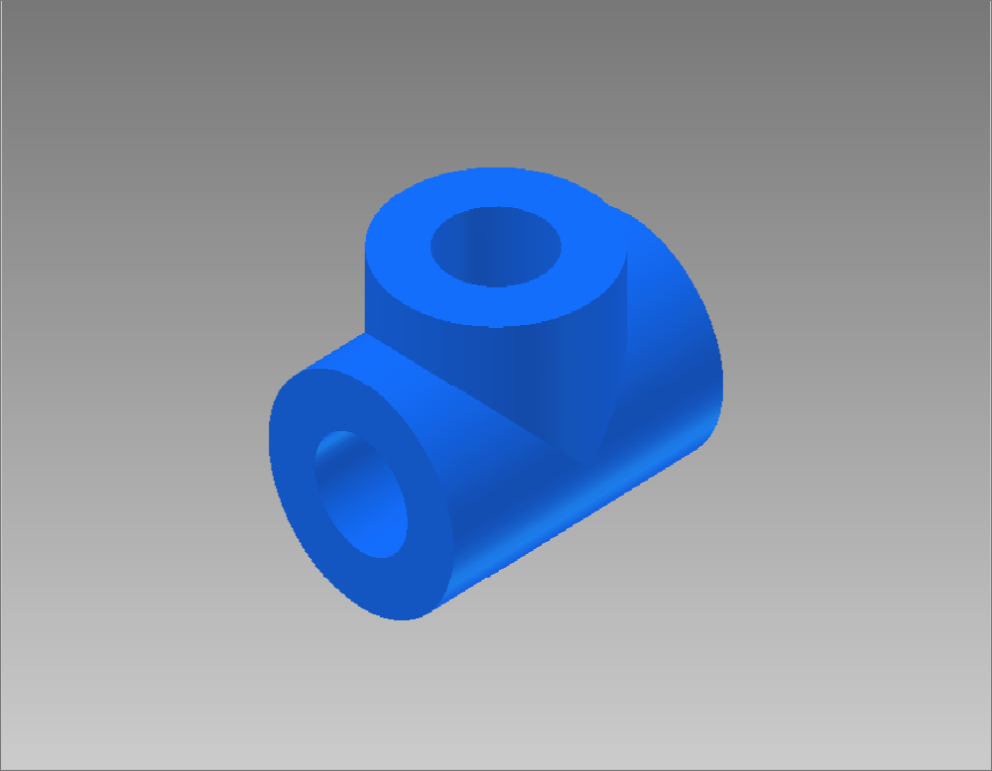
两回转体表面的交线
模 型
4-24
4-25
上页题
下页题
题 目
答 案
P29

Slide 21
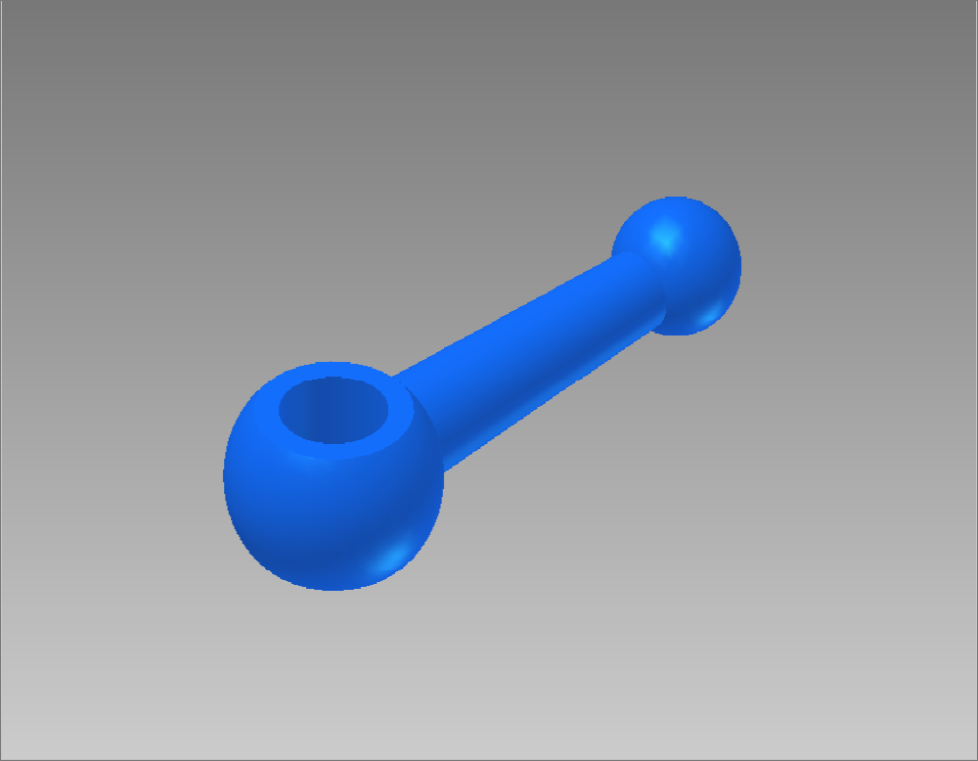
两回转体表面的交线
模 型
4-23
4-25
上页题
下页题
题 目
答 案
P29

Slide 22
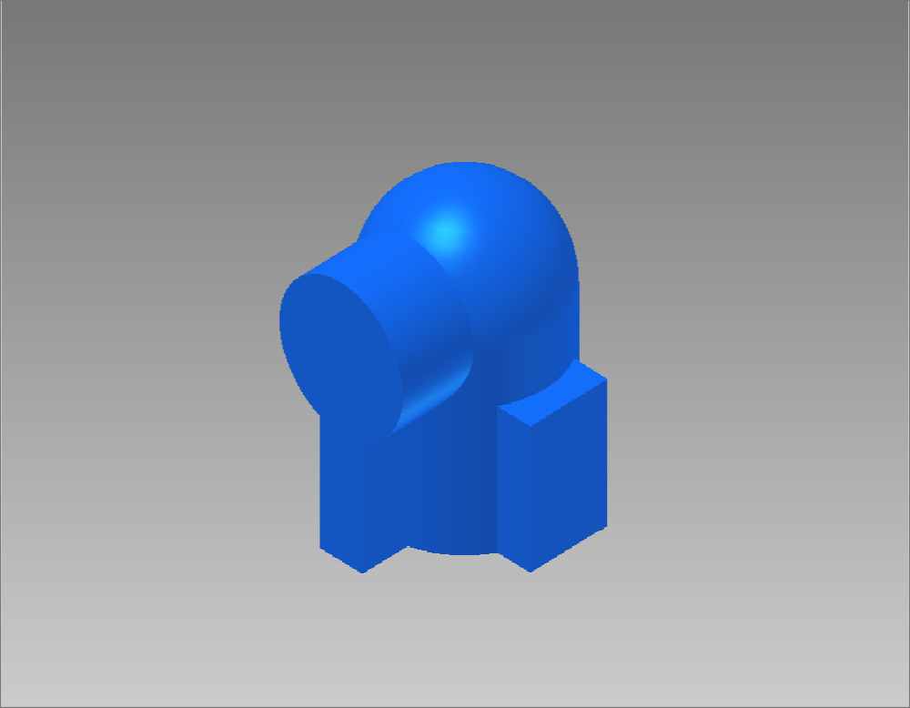
两回转体表面的交线
模 型
4-23
4-24
上页题
下页题
题 目
答 案
P29

Slide 23
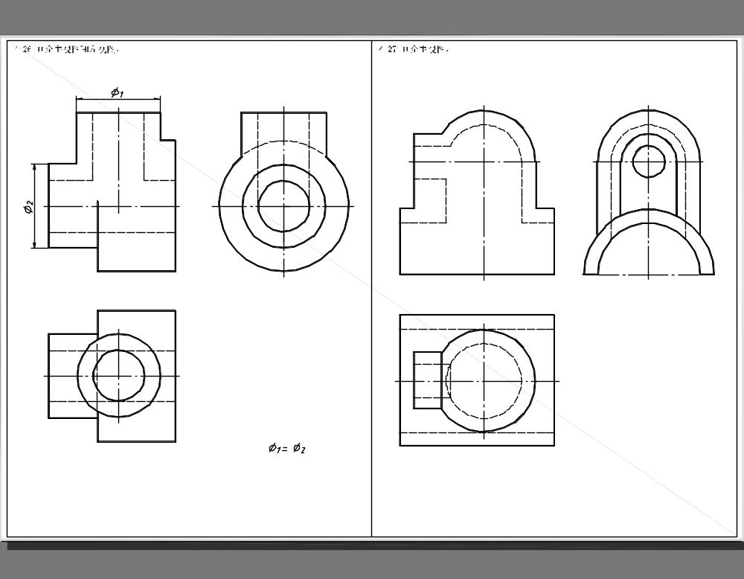
两回转体表面的交线
模 型
4-26
4-27
上页题
答 案
P30

Slide 24
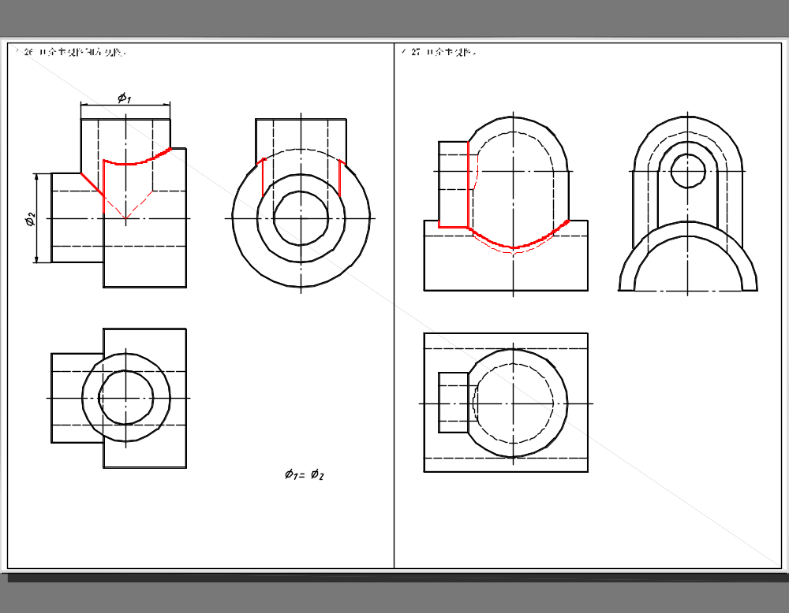
两回转体表面的交线
模 型
4-26
4-27
题 目
返 回
P30

Slide 25
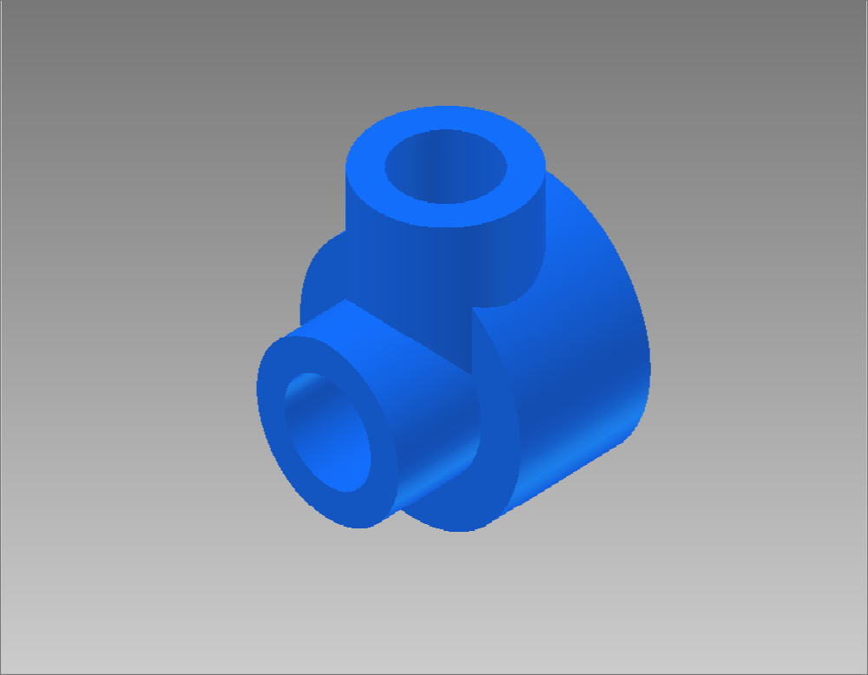
两回转体表面的交线
模 型
4-27
上页题
题 目
答 案
P30

Slide 26
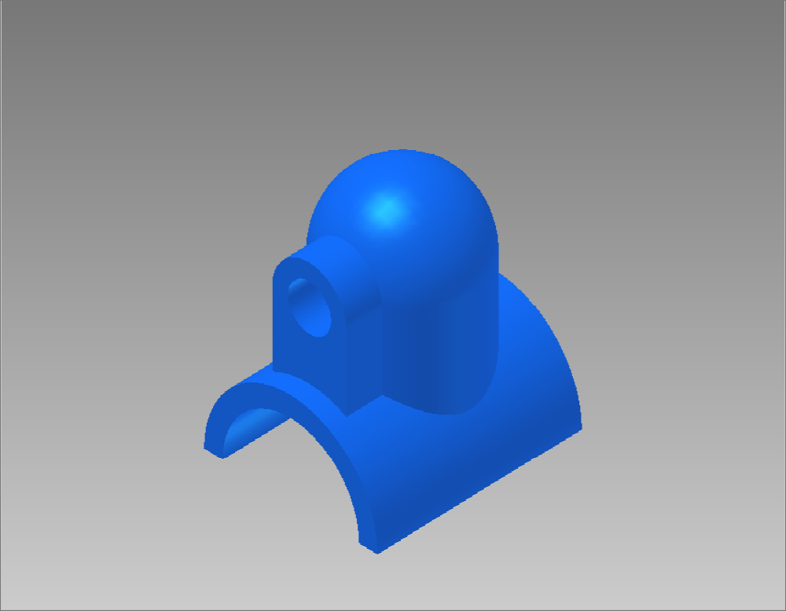
两回转体表面的交线
模 型
4-26
上页题
题 目
答 案
P30

